Slide 1

Teste de Software Aula 01
JUnit

Slide 2
Sumário
Situação-exemplo: Sistema de Leilão
Implementando uma nova funcionalidade
Criando um Teste Unitário
Classes de Equivalência
Refatoramento
Cláusulas @Before e @After
Padrão Test Data Builder
Testando Exceções
Usando o Hamcrest

Slide 3

Situação-exemplo: sistema de Leilão
Alguns exemplos próximos:
coliseumleiloes.com.br
vizeuonline.com.br

Slide 4
Situação-exemplo: sistema de Leilão
Funcionalidades básicas:
Encontrar o maior lance
Encontrar o menor lance
Encontrar os três maiores lances

Slide 5

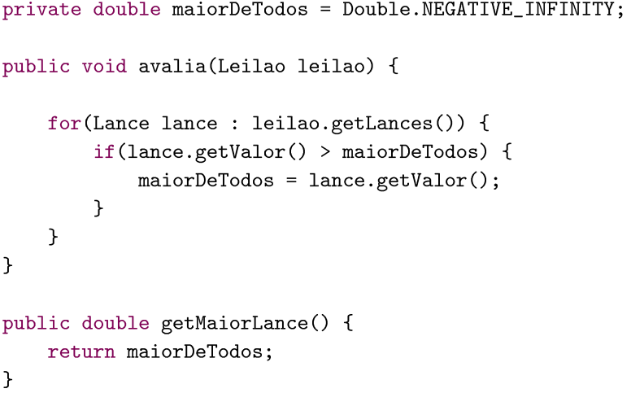
Algoritmo para encontrar o maior lance
Por que isso?
Exercício: implemente o que for necessário para executar esse código.

Slide 6
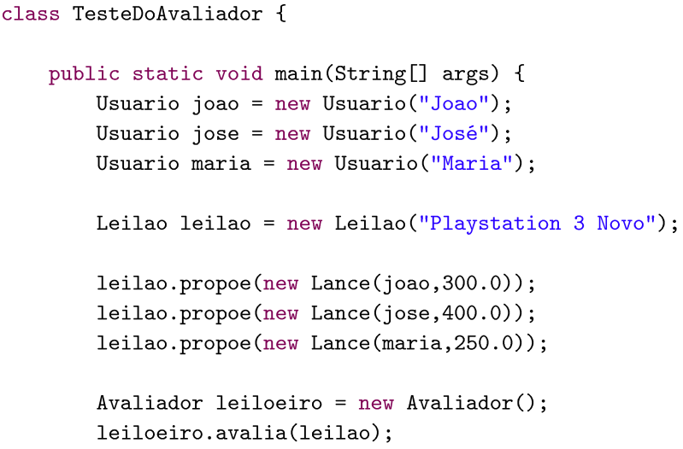
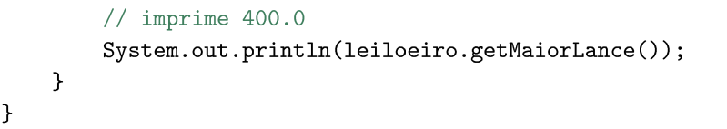
Exercício: implemente o que for necessário para executar esse código.

Slide 7
Implementando uma nova funcionalidade
Objetivo: encontrar o menor lance de todos.
Exercício: altere o método avalia() para que ele encontre também o menor lance.

Slide 8
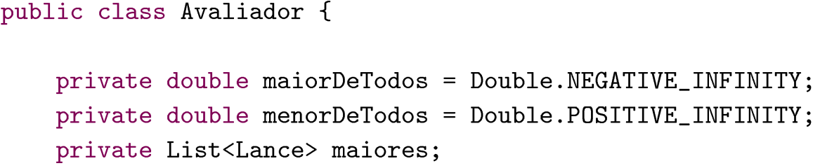
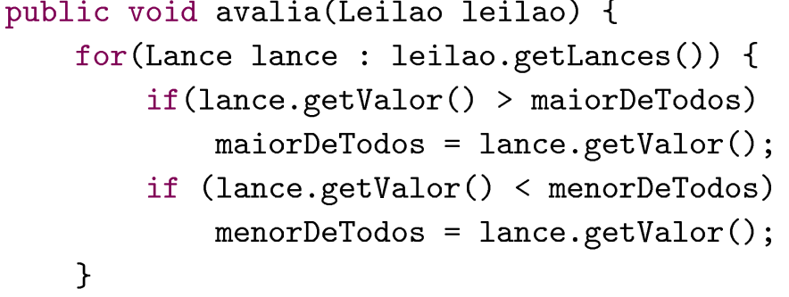

Slide 9
Criando o teste unitário
Exercício: crie a classe de teste unitário referente à classe Avaliador.
1. Lembre-se de testar vários cenários (lembra da aula anterior?)
2. Lembre-se das convenções na escrita de testes com JUnit:
Nome da classe de test: AvaliadorTest
O nome dos métodos deve descrever o cenário de teste realizado (ex: public void lancesEmOrdemCrescente())
assertEquals(esperado, calculado)

Slide 10
Classes de equivalência p/ cenários de teste
Ordem Crescente
Ordem Decrescente
Ordem Aleatória
(100, 200, 300),
(340, 320, 560), ...
(300, 200, 100),
(740, 520, 260), ...
(170, 120, 250, 180),
(340, 420, 160, 90), ...
Geralmente, só fazemos um método de teste para cada classe de equivalência
Classes de testes também precisam de manutenção

Slide 11

Refatorando o código de teste!
Podemos melhorar a qualidade do código do nosso teste.
Já reparou quantas vezes você escreveu Assert.assertEquals()?

Slide 12
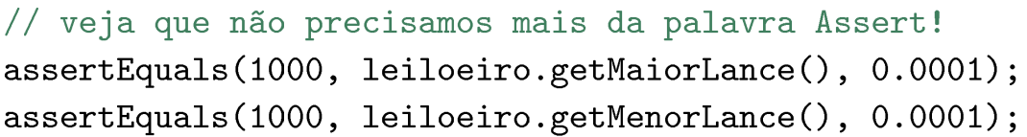
Refatorando o código de teste!
Substitua pelo import do método estático!

Slide 13
O seu cliente deseja uma nova funcionalidade
O sistema de Leilão deve agora ser capaz de mostrar os três maiores lances!
Como você resolveria isso?
Exercício: crie um outro método que retorne uma lista com os três maiores lances em ordem decrescente.
Dica: lembre das aulas de Estrutura de Dados

Slide 14


Slide 15
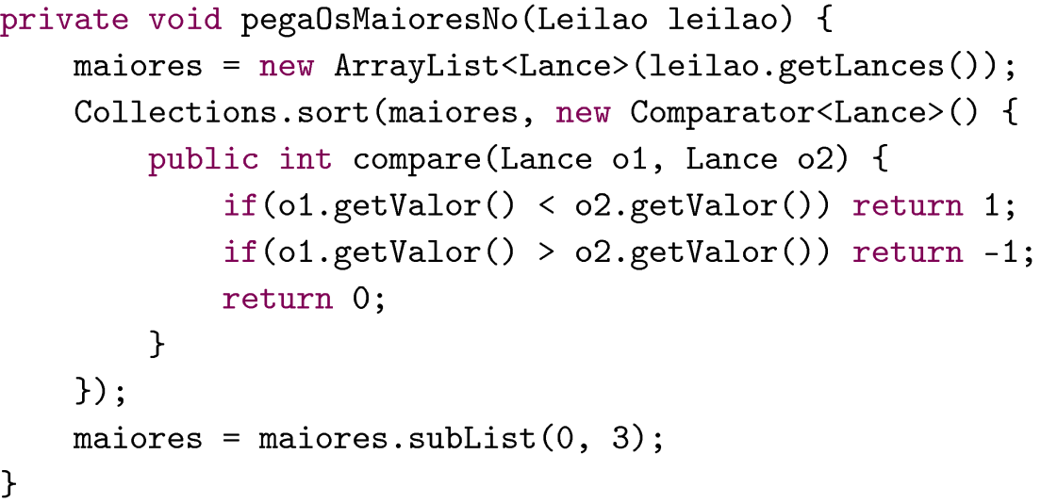
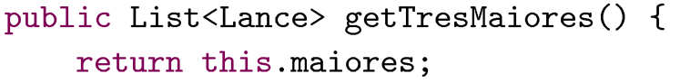

Slide 16
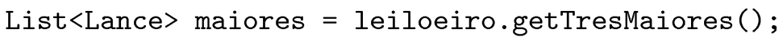
Testando a nova funcionalidade...
...
Exercício: complete esse método. Insira pelo menos quatro lances. Execute o teste!

Slide 17
Deu bug?! Encontre-o e remova-o!

Slide 18
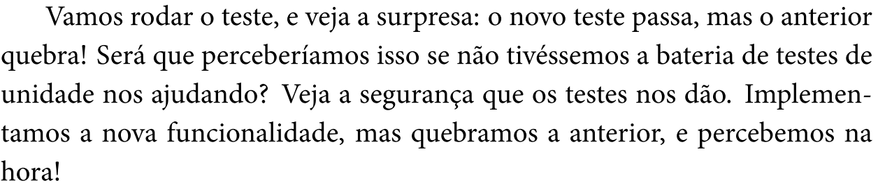
Exercício: corrija o algoritmo que retorna os três maiores lances.

Slide 19
Testando a nova funcionalidade...novamente
...
Isso é suficiente??
Exercício: melhore esse teste.

Slide 20
Testando casos especiais
“Quando lidamos com listas, por exemplo, é sempre interessante tratarmos o caso da lista cheia, da lista com apenas um elemento, da lista vazia.” (ANICHE, 2015, p. 24)
Outro exemplo: if(salario>=2000)
Cenário A: salário menor que 2000
Cenário B: salário maior que 2000
Cenário C: salário igual a 2000

Slide 21
Dica
“Uma sugestão que sempre dou é ter uma lista, em papel mesmo, com os mais diversos cenários que você precisa testar. E, à medida que você for implementando-os, novos cenários aparecerão. Portanto, antes de sair programando, pense e elenque os testes.” (ANICHE, 2015, p. 26)

Slide 22
Melhorando o código de teste
Teste é código. Código mal escrito é difícil de ser mantido.
Observe que temos a seguinte linha em todos os métodos dessa classe:
E se no futuro mudarmos o construtor, passando algum parâmetro? Precisaríamos alterar em todos os métodos!

Slide 23
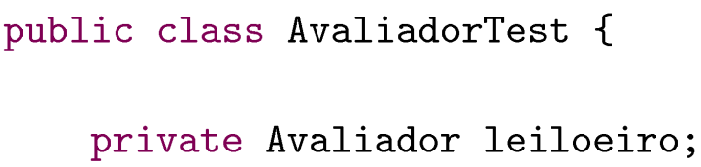
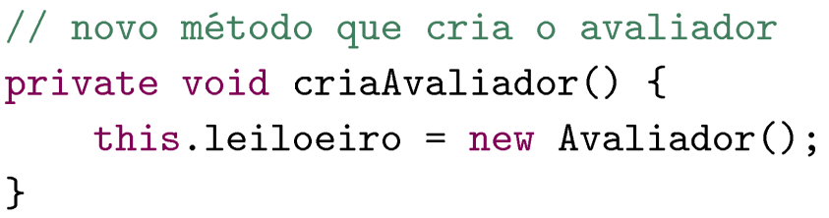
Melhorando o código de teste
Notes:
Entenda que todas as boas práticas usadas na criação de código podem (e devem) ser aplicadas na criação de código de teste.

Slide 24
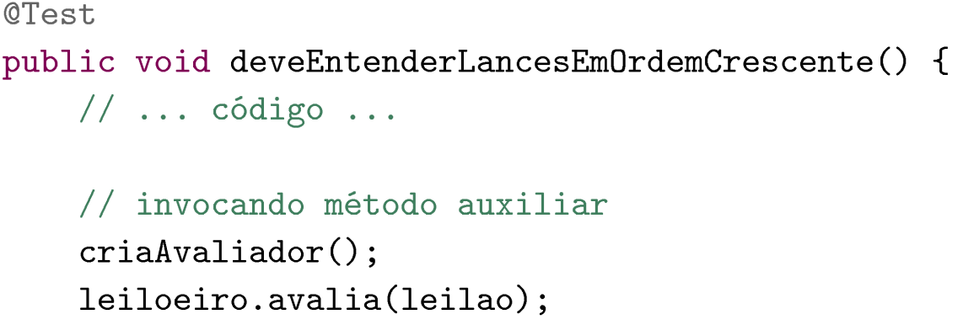
Melhorando o código de teste

Slide 25
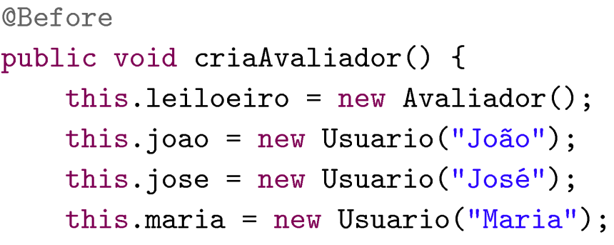
Melhorando o código de teste: cláusula @Before
É possível programar o JUnit para que ele invoque um método auxiliar antes de iniciar os métodos de test:

Slide 26
Melhorando o código de teste: cláusula @Before
Dessa forma, podemos retirar a invocação do método criaAvaliador() de todos os métodos de teste, já que o próprio JUnit irá fazer isso.
Se sua classe de teste possui 5 métodos de teste (@Test) então o JUnit executará o método criaAvaliador() 5 vezes: uma vez antes de cada método.

Slide 27
Melhorando o código de teste: Test Data Builders
Builder: construtor
Veja que criar um Leilao não é uma tarefa fácil nem simples de ler. E note em quantos lugares diferentes fazemos uso da classe Leilão: AvaliadorTest, LeilaoTest. Podemos isolar o código de criação de leilão em uma classe específica, mais legível e clara.

Slide 28
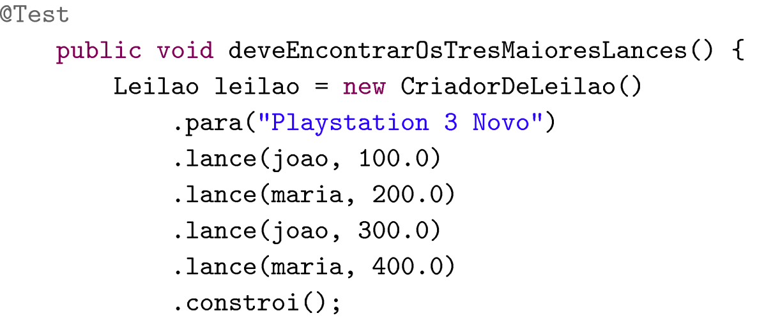
Test Data Builders
Nosso objetivo é ter um código mais simples e enxuto:

Slide 29
Test Data Builders
Escrever a classe CriadorDeLeiloes é razoavelmente simples.
O segredo é possibilitar que invoquemos um método atrás do outro.
Como?
R= basta retornarmos o this em todos os métodos!

Slide 30
Test Data Builders: definição
Trata-se de um padrão de projeto para código de testes.
“Sempre que temos classes que são complicadas de serem criadas ou que são usadas por diversas classes de teste, devemos isolar o código de criação das mesmas em um único lugar, para que mudanças na estrutura dessa classe não impactem em todos os nossos métodos de teste.” (ANICHE, 2015, p. 31)

Slide 31
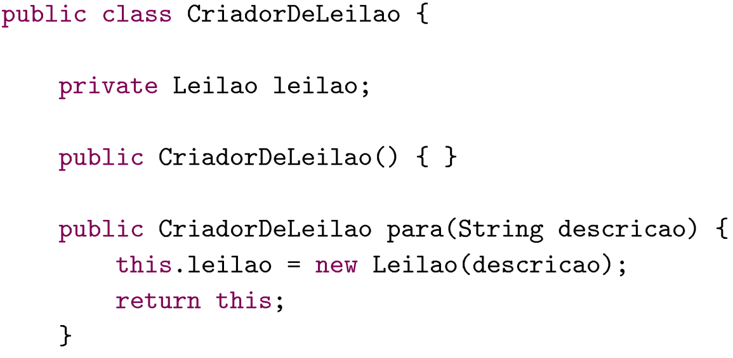

Slide 32
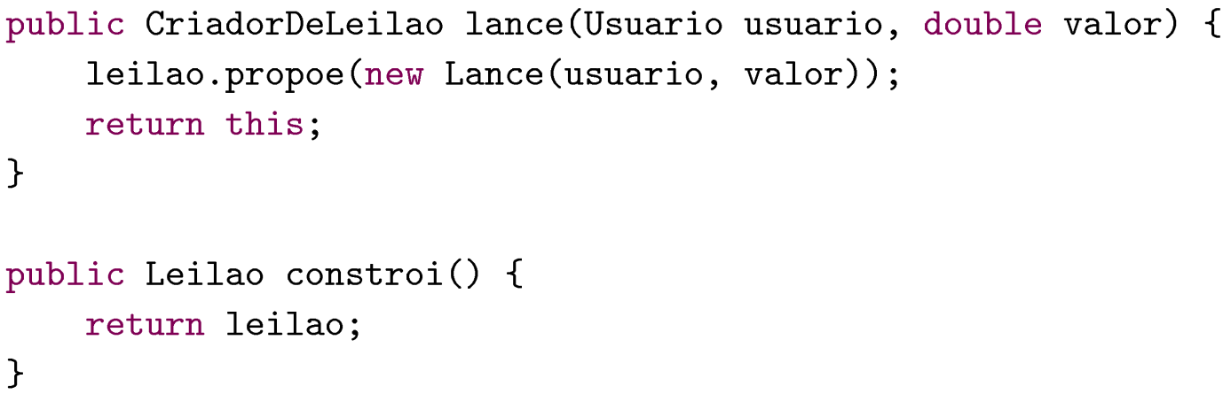

Slide 33
Cláusula @After
Métodos anotados com @After são executados após a execução do método de teste.
Utilizamos quando os testes consomem recursos que precisam ser finalizados.
Exemplos: conexão com o banco de dados, arquivo, socket, etc.”

Slide 34
Cláusulas @BeforeClass e @AfterClass
Método anotado com @BeforeClass são executados apenas uma vez, antes de todos os métodos de teste.
Método anotado com @AfterClass é executado uma vez, após a execução do último método de teste da classe.
Notes:
Podem ser bastante úteis quando temos algum recurso que precisa ser inicializado apenas uma vez e que pode ser consumido por todos os métodos de teste sem a necessidade de ser reinicializado.

Slide 35
Testando Exceções
O que aconteceria com nosso código se o leilao passado não recebesse nenhum lance?
maiorDeTodos = Double.NEGATIVE_INFINITY;
Isso não faria sentido!
Melhor utilizar uma exception para esse caso!

Slide 36
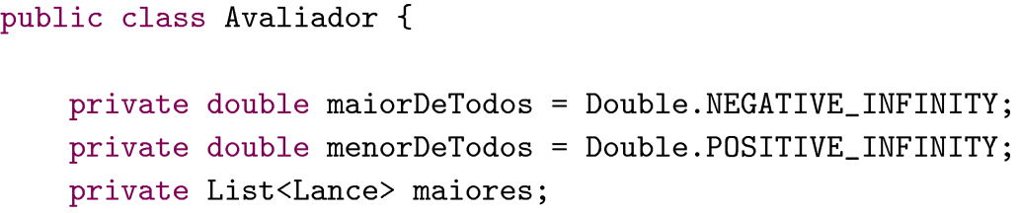
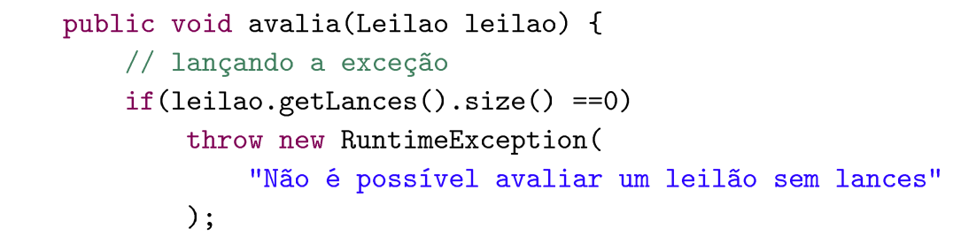
Testando Exceções
Como testar esse trecho de código??

Slide 37
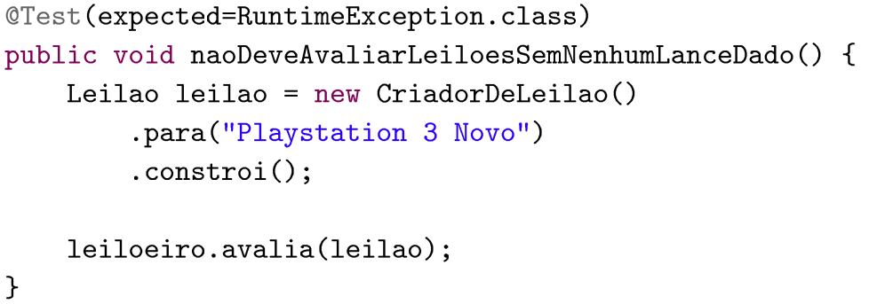
Testando Exceções (atributo expected)

Slide 38
Melhorando a legibilidade dos testes
Qual das linhas abaixo é mais intuitiva?
“garanta que o menor lance é igual a 250.0”
Projeto Hamcrest: hamcrest.org/JavaHamcrest

Slide 39
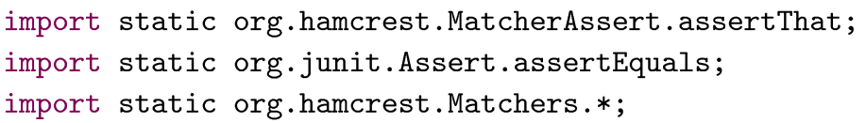
Usando o Hamcrest
...

Slide 40
assertEquals(3, maiores.size());
assertEquals(400.0, maiores.get(0).getValor(), 0.00001);
assertEquals(300.0, maiores.get(1).getValor(), 0.00001);
assertEquals(200.0, maiores.get(2).getValor(), 0.00001);
}
}
Estamos usando quatro asserts! E veja que comparamos atributos, não os objetos em si. Isso geralmente não é bom.

Slide 41
Usando o Hamcrest (outro exemplo)
@Test
public void deveEncontrarOsTresMaioresLances() {
Leilao leilao = new CriadorDeLeilao()
.para("Playstation 3 Novo")
.lance(joao, 100)
.lance(maria, 200)
.lance(joao, 300)
.lance(maria, 400)
.constroi();
leiloeiro.avalia(leilao);
List<Lance> maiores = leiloeiro.getTresMaiores();
...

Slide 42
Usando o Hamcrest
Como ficaria usando o Hamcrest:
assertThat(maiores, hasItems(
new Lance(maria, 400),
new Lance(joao, 300),
new Lance(maria, 200)
));
Matchers:
assertThat
hasItems
equalTo
...

Slide 43
100% de cobertura de testes?
Cobertura de código: métrica de software que indica a porcentagem de código que está coberta por pelo menos um teste.
Alguns trechos de códigos não precisam ser testados:
Ex: Getters, setters.

Slide 44
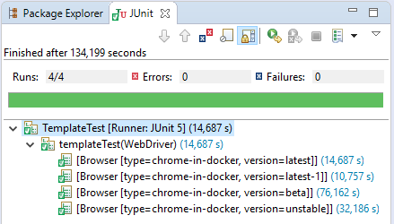

Slide 45
Referências
Mauricio Aniche. Test-Driven Development: Teste e Design no Mundo Real. Casa do Código, 2014.

